Slide 1

CSS层叠样式表
讲师：郭帆
西安西部开源教育科技有限公司

Slide 2

CSS介绍
基本语法
目录
常用样式
Contents
基本选择器
盒子模型
CSS浮动
版权：西部开源-郭帆 禁止售卖，盗版必究

Slide 3
CSS介绍
01
标题描述
版权：西部开源-郭帆 禁止售卖，盗版必究

Slide 4


CSS介绍
CSS 指层叠样式表 (Cascading Style Sheets)定义如何显示控制 HTML 元素,从而实现美化HTML网页。
版权：西部开源-郭帆 禁止售卖，盗版必究

Slide 5
CSS介绍
优势
为了让网页元素的样式更加丰富,也为了让网页的内容和样式能拆分开,CSS由此思想而诞生,有了CSS,html中大部分表现样式的标签就废弃不用了,html只负责文档的结构和内容,表现形式完全交给CSS,html文档变得更加简洁。
版权：西部开源-郭帆 禁止售卖，盗版必究

Slide 6
基本语法
02
标题描述
版权：西部开源-郭帆 禁止售卖，盗版必究

Slide 7

基本语法
格式： 选择器{属性:值;属性:值;属性:值;....}
版权：西部开源-郭帆 禁止售卖，盗版必究

Slide 8
基本语法
css页面引入方法一
内联式:通过标签的style属性,在标签上直接写样式。
版权：西部开源-郭帆 禁止售卖，盗版必究

Slide 9
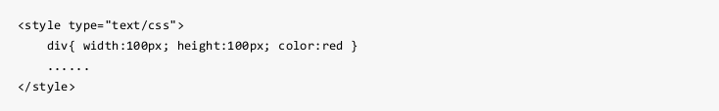
基本语法
css页面引入方法二
嵌入式:通过style标签,在网页上创建嵌入的样式表。
版权：西部开源-郭帆 禁止售卖，盗版必究

Slide 10
基本语法
外联式:通过link标签,链接到外部样式表到页面中。
版权：西部开源-郭帆 禁止售卖，盗版必究

Slide 11
常用CSS样式
03
标题描述
版权：西部开源-郭帆 禁止售卖，盗版必究

Slide 12
常用CSS样式
文本设置
color 设置文字的颜色,如: color:red;
font-size 设置文字的大小,如:font-size:12px;
font-family 设置文字的字体,如:font-family:'微软雅黑';
font-style 设置字体是否倾斜,如:font-style:'normal';
      设置不倾斜,font-style:'italic';设置文字倾斜
font-weight 设置文字是否加粗,如:font-weight:bold;
        设置加粗 font-weight:normal 设置不加粗
版权：西部开源-郭帆 禁止售卖，盗版必究

Slide 13
常用CSS样式
文本设置
font 同时设置文字的几个属性,写的顺序有兼容问题,建议按照如下顺序写:
font:是否加粗 字号/行高 字体;如: font:normal 12px/36px '微软雅黑';
line-height 设置文字的行高,如:line-height:24px;
text-decoration 设置文字的下划线,如:text-decoration:none; 将文字下划线去掉
text-indent 设置文字首行缩进,如:text-indent:24px; 设置文字首行缩进24px
text-align 设置文字水平对齐方式,如text-align:center 设置文字水平居中
版权：西部开源-郭帆 禁止售卖，盗版必究

Slide 14
常用CSS样式
css颜色表示法
css颜色值主要有三种表示方法:
  1、颜色名表示,比如:red 红色,gold 金色
  2、rgb表示,比如:rgb(255,0,0)表示红色
  3、16进制数值表示,比如:#ff0000 表示红色,这种可以简写成 #f00
版权：西部开源-郭帆 禁止售卖，盗版必究

Slide 15
基本选择器
04
标题描述
版权：西部开源-郭帆 禁止售卖，盗版必究

Slide 16
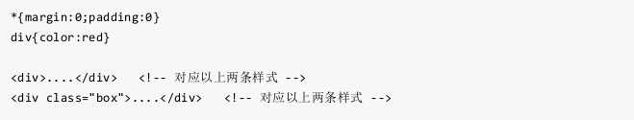
基本选择器
标签选择器
标签选择器,此种选择器影响范围大,建议尽量应用在层级选择器中。举例:
版权：西部开源-郭帆 禁止售卖，盗版必究

Slide 17

基本选择器
id选择器
通过id名来选择元素,元素的id名称不能重复,所以一个样式设置项只能对应于页面上一个元素,不能复用,id名一般给程序使用,所以不推荐使用id作为选择器。举例:
版权：西部开源-郭帆 禁止售卖，盗版必究

Slide 18
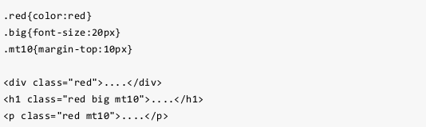
基本选择器
类选择器
通过类名来选择元素,一个类可应用于多个元素,一个元素上也可以使用多个类,应用灵活,可复用,是css中应用最多的一种选择器。举例:
版权：西部开源-郭帆 禁止售卖，盗版必究

Slide 19

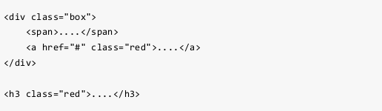
基本选择器
层级选择器
主要应用在选择父元素下的子元素,或者子元素下面的子元素,可与标签元素结合使用,减少命名,同时也可以通过层级,防止命名冲突。举例:
版权：西部开源-郭帆 禁止售卖，盗版必究

Slide 20
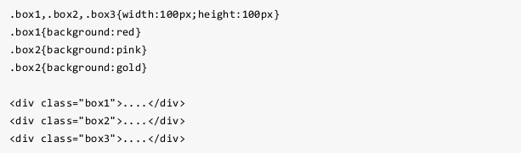
基本选择器
组选择器
多个选择器,如果有同样的样式设置,可以使用组选择器。举例:
版权：西部开源-郭帆 禁止售卖，盗版必究

Slide 21
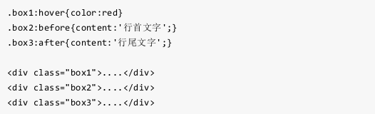
基本选择器
伪类及伪元素选择器
常用的伪类选择器有hover,表示鼠标悬浮在元素上时的状态,伪元素选择器有before和after,它们可以通过样式在元素中插入内容。
版权：西部开源-郭帆 禁止售卖，盗版必究

Slide 22
盒子模型
05
标题描述
版权：西部开源-郭帆 禁止售卖，盗版必究

Slide 23
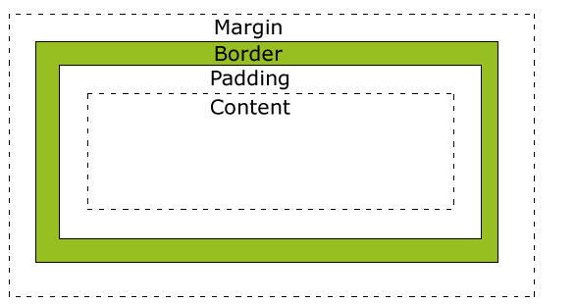
盒子模型
所有HTML元素可以看作盒子，在CSS中，"box model"这一术语是用来设计和布局时使用。
版权：西部开源-郭帆 禁止售卖，盗版必究

Slide 24
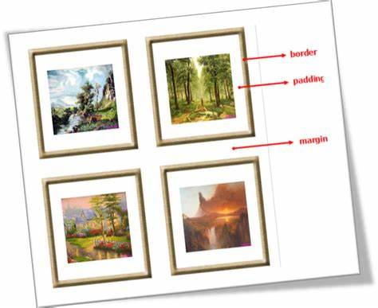
盒子模型
Margin(外边距) - 清除边框外的区域，外边距是透明的。
Border(边框) - 围绕在内边距和内容外的边框。
Padding(内边距) - 清除内容周围的区域，内边距是透明的。
Content(内容) - 盒子的内容，显示文本和图像。
版权：西部开源-郭帆 禁止售卖，盗版必究

Slide 25
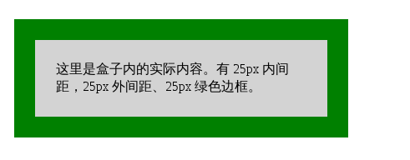
盒子模型
盒子总宽度:
    300px (宽)
    + 50px (左 + 右填充)
    + 50px (左 + 右边框)
    + 50px (左 + 右边距)
    = 450px
版权：西部开源-郭帆 禁止售卖，盗版必究

Slide 26
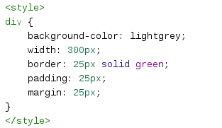
盒子模型
版权：西部开源-郭帆 禁止售卖，盗版必究

Slide 27
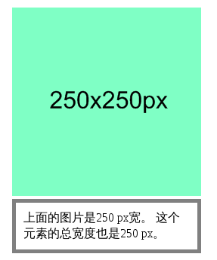
盒子模型
总元素的宽度=宽度+左填充+右填充+左边框
+右边框+左边距+右边距
总元素的高度=高度+顶部填充+底部填充+上边框
+下边框+上边距+下边距
版权：西部开源-郭帆 禁止售卖，盗版必究

Slide 28
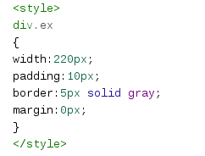
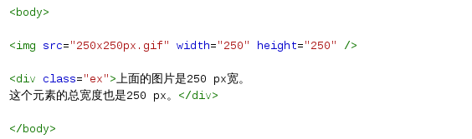
盒子模型
版权：西部开源-郭帆 禁止售卖，盗版必究

Slide 29
CSS浮动
06
标题描述
版权：西部开源-郭帆 禁止售卖，盗版必究

Slide 30
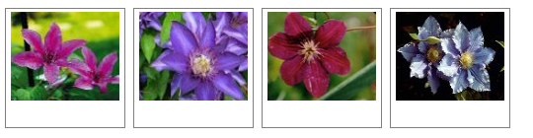
CSS浮动
什么是 CSS Float（浮动）？
CSS 的 Float（浮动），会使元素向左或向右移动，其周围的元素也会重新排列。
Float（浮动），往往是用于图像，但它在布局时一样非常有用。
版权：西部开源-郭帆 禁止售卖，盗版必究

Slide 31
CSS浮动
元素怎样浮动?
元素的水平方向浮动，意味着元素只能左右移动而不能上下移动。
一个浮动元素会尽量向左或向右移动，直到它的外边缘碰到包含框或另一个浮动框的边框为止。
浮动元素之后的元素将围绕它。
浮动元素之前的元素将不会受到影响。
如果图像是右浮动，下面的文本流将环绕在它左边：
版权：西部开源-郭帆 禁止售卖，盗版必究

Slide 32
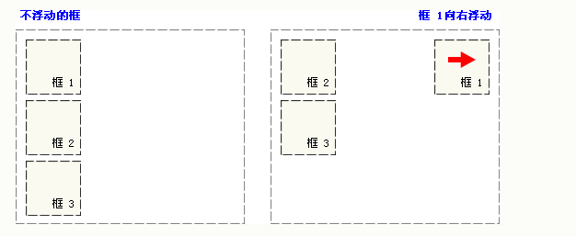
CSS浮动
元素怎样浮动?
版权：西部开源-郭帆 禁止售卖，盗版必究

Slide 33
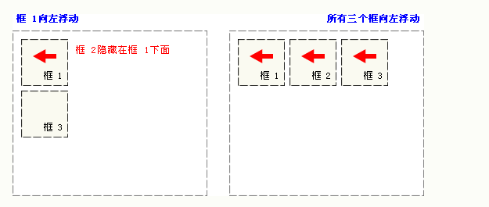
CSS浮动
元素怎样浮动?
版权：西部开源-郭帆 禁止售卖，盗版必究

Slide 34
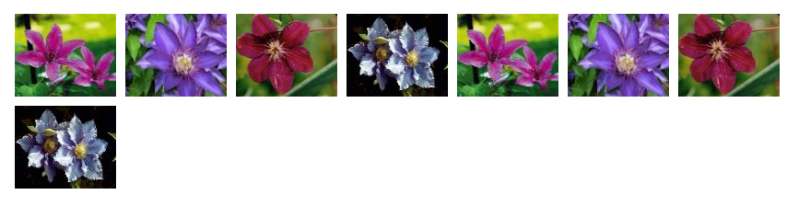
CSS浮动
应用案例
版权：西部开源-郭帆 禁止售卖，盗版必究

Slide 35
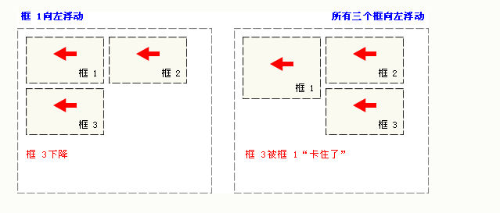
CSS浮动
元素怎样浮动?
版权：西部开源-郭帆 禁止售卖，盗版必究

Slide 36
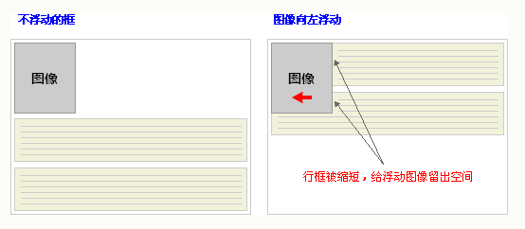
CSS浮动
版权：西部开源-郭帆 禁止售卖，盗版必究

Slide 37
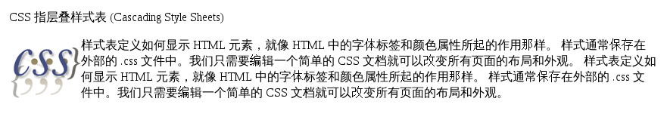
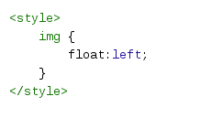
CSS浮动
应用案例
版权：西部开源-郭帆 禁止售卖，盗版必究

Slide 38
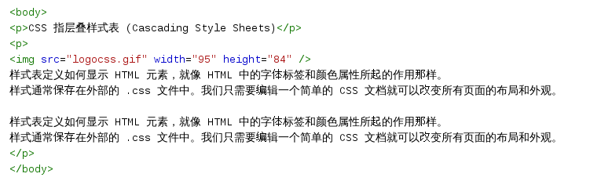
CSS浮动
版权：西部开源-郭帆 禁止售卖，盗版必究

Slide 39
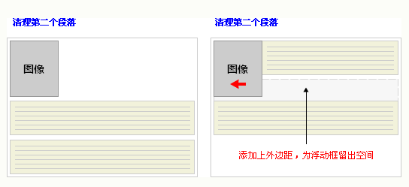
CSS浮动
行框和清理
版权：西部开源-郭帆 禁止售卖，盗版必究

Slide 40
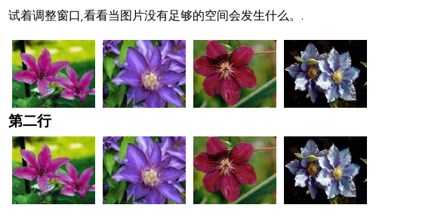
CSS浮动
应用案例
版权：西部开源-郭帆 禁止售卖，盗版必究

Slide 41
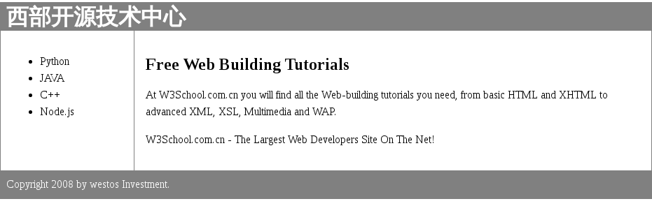
CSS浮动
应用案例
版权：西部开源-郭帆 禁止售卖，盗版必究

Slide 42
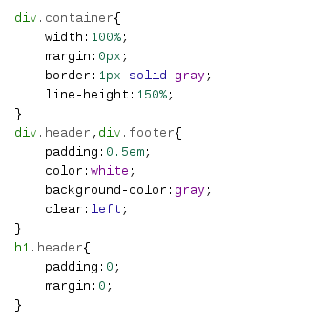
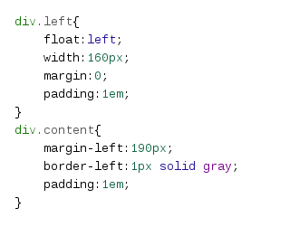
CSS浮动
版权：西部开源-郭帆 禁止售卖，盗版必究

Slide 43
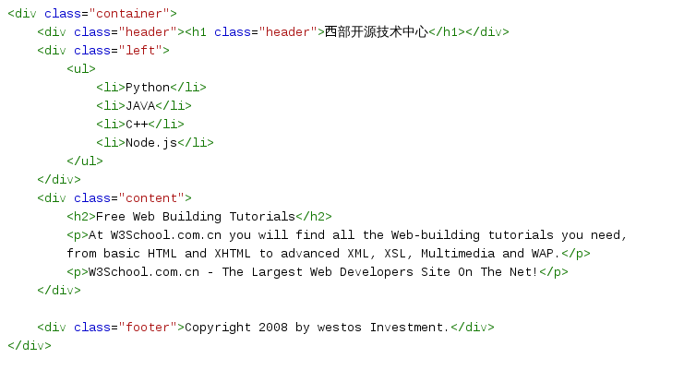
CSS浮动
版权：西部开源-郭帆 禁止售卖，盗版必究

Slide 44
典型布局案例
07
标题描述
版权：西部开源-郭帆 禁止售卖，盗版必究

Slide 45
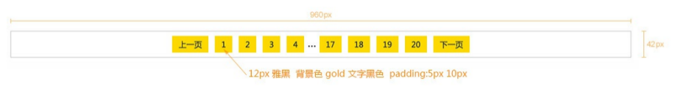
典型布局案例
分页
特征布局:翻页(所需知识点:盒模型、内联元素)
版权：西部开源-郭帆 禁止售卖，盗版必究

Slide 46
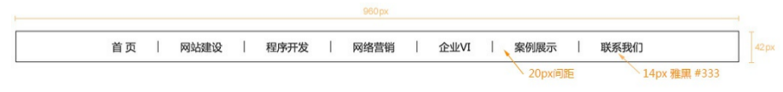
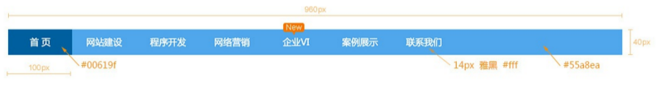
典型布局案例
导航条
1. 特征布局:导航条01(所需知识点:盒模型、行内元素布局)
2. 特征布局:导航条02(所需知识点:盒模型、浮动、定位、字体对齐)
版权：西部开源-郭帆 禁止售卖，盗版必究

Slide 47
典型布局案例
特征布局:导航条02(所需知识点:盒模型、浮动、定位、字体对齐)
版权：西部开源-郭帆 禁止售卖，盗版必究

Slide 48
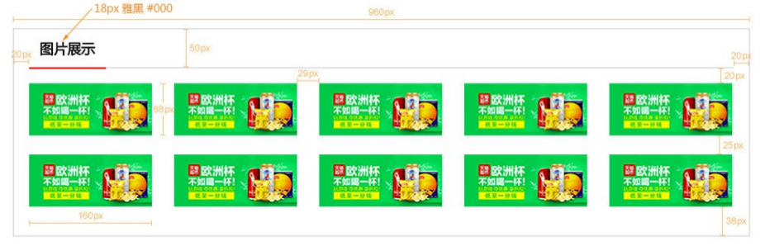
典型布局案例
特征布局:图片列表(所需知识点:盒模型、浮动)
版权：西部开源-郭帆 禁止售卖，盗版必究

Slide 49
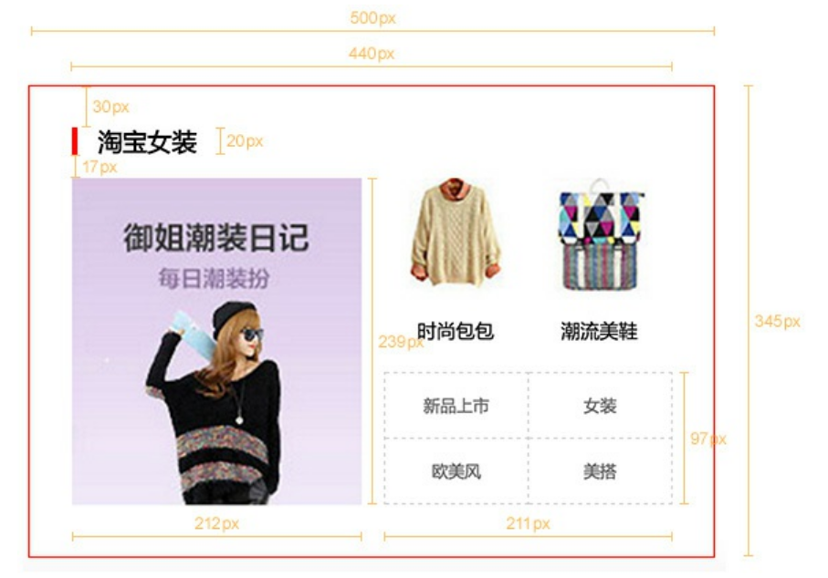
典型布局案例
特征布局:淘宝主页(所需知识点:盒模型、浮动)
版权：西部开源-郭帆 禁止售卖，盗版必究

Slide 50
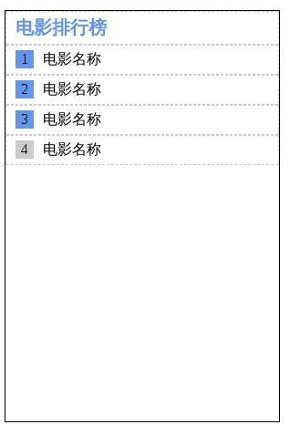
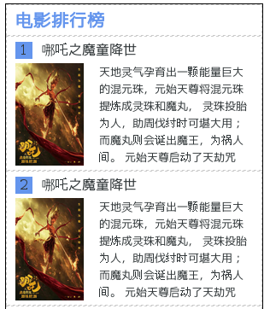
典型布局案例
电影排行榜
版权：西部开源-郭帆 禁止售卖，盗版必究

Slide 51
典型布局案例
作业: 设计个人博客/简历网站
版权：西部开源-郭帆 禁止售卖，盗版必究

Slide 52
再见
讲师：郭帆
西安西部开源教育科技有限公司
版权：西部开源-郭帆 禁止售卖，盗版必究

